Slide 1
数据结构与算法
智能工程学院
王军波

Slide 2
第二章 线性表
2.1 线性表的逻辑结构 2.2 顺序表示方式（下周内容） 2.3 链式表示方式（下周内容）
建表方法、基本操作、优缺点

Slide 3
2.2 线性表的顺序存储结构
用一组地址连续的存储单元存放（叫顺序表）
元素地址计算方法：
LOC(a_{i}) = LOC(a₁) + (i-1)*L。
L： 一个元素占用的存储单元个数
LOC(a_{i})： 线性表第i个元素的地址
特点：
逻辑上相邻—物理地址相邻：LOC(a_{i+1})=LOC(a_{i})+L
实现随机存取 （random access)
可用C语言的一维数组实现

Slide 4
2.2 线性表的顺序存储结构
V数组下标
内存
元素序号
typedef int ElemType; #define M 1000
ElemType data[M];
0
a₁
1
1
a₂
2
typedef struct card{
int num;
char name[20];
char author[10];
char publisher[30];
float price;
}ElemTYPE;
ElemTYPE library[M];
n-1
a_{n}
n
备用空间
M-1
或动态申请和释放内存
ElemTYPE *pData = (ElemTYPE *)malloc(M*sizeof(ElemTYPE));
free(pData);
数据元素不是简单类型时,可定义结构体数组

Slide 5
ListInsert(i, e )的线性表实现
定义：在第i（1≤i ≤ n+1）个元素之前 插入一个新的数据元素e，使线性表
$$\left(a_{1},a_{2,⋯⋯},a_{i−1},a_{i},_{⋯⋯}a_{n}\right)$$
变成长度为n+1的线性表
$$\left(a_{1},a_{2,⋯⋯},a_{i−1},e,a_{i},_{⋯⋯}a_{n}\right)$$
需将第i至第n共（n-i+1)个元素后移

Slide 6
ListInsert(i, e )的线性表实现
V数组下标
内存
元素序号
V数组下标
内存
元素序号
0
a1
1
0
a1
1
1
a2
2
1
a2
2
i-1
ai
i
e
i-1
i
i
ai+1
i+1
i
ai
i+1
ai+1
n-1
an
n
n-1
an-1
n
n
n+1
n
an
n+1

Slide 7
ListInsert(i, e )的线性表实现
int Insert(ElemType L[], int i, ElemType e, int *N){
//N为表长, i为插入位置, e为插入值
int n=*N;
if((i<1) || (i>n+1)) return 0; //初始条件fail
else{
int j;
for(j=n; j>=i; j--) L[j]=L[j-1]; //移动。从后到前
L[j]=e;
*N=++n;
return 1;
}
}
What is Decision Tree？
What is Decision Tree？
数组模拟静态表的弊端：预先设置长度不知道

Slide 8
顺序表的 类C 语言描述
#define LIST_INIT_SIZE 100
// 存储空间的初始分配量
#define LISTINCREMENT 10
// 存储空间的分配增量
typedef struct {
} SqList; // 俗称 顺序表
ElemType *elem; // 存储空间基址
int length; // 当前长度
int listsize; // 当前分配的存储容量
// (以sizeof(ElemType)为单位)

Slide 9
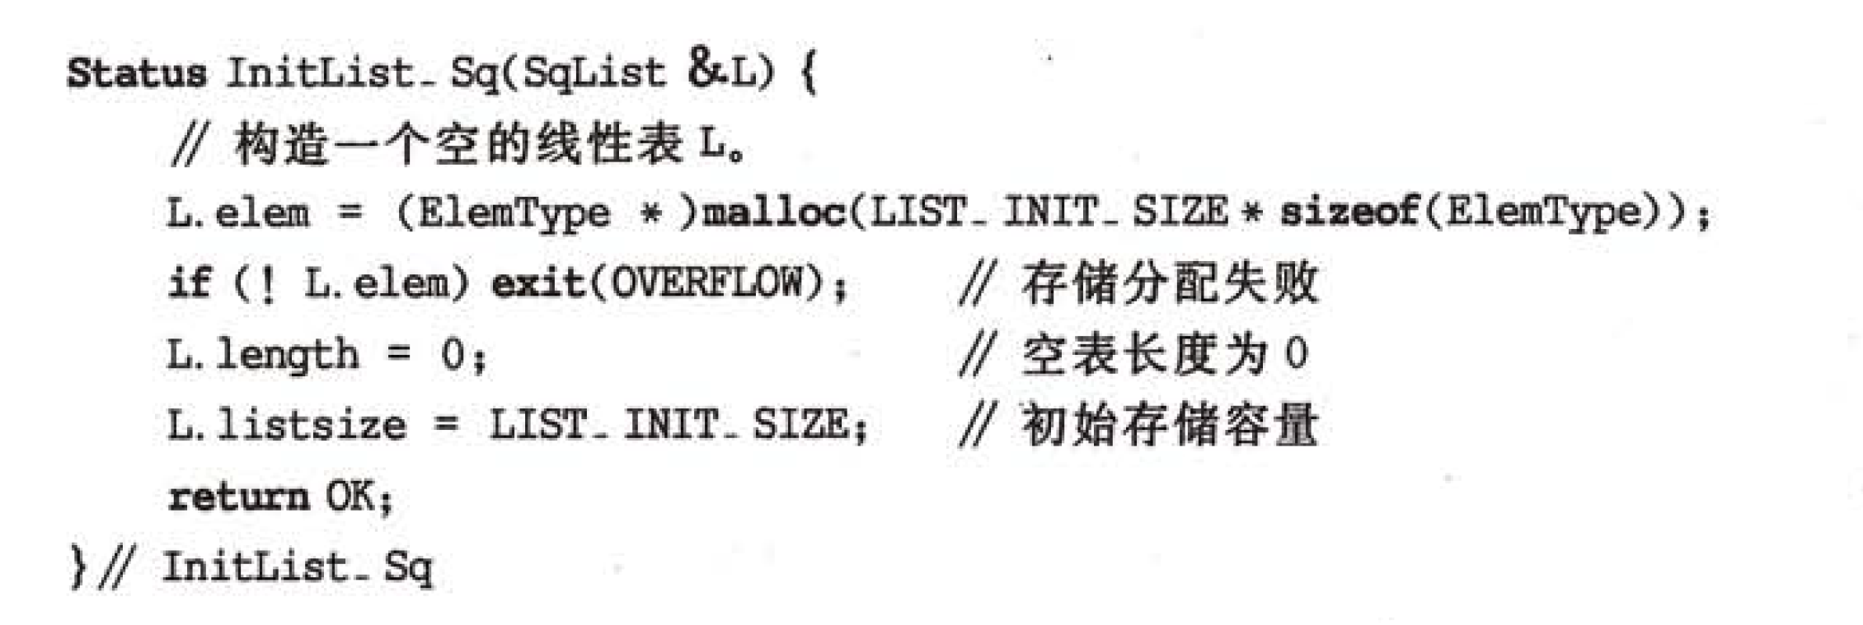
优势：长度可变
Notes:
Status InitList_Sq(SqList &L){
//构造一个空的线性表L。
L.elem = (ElemType * )malloc(LIST_INIT_SIZE*sizeof(ElemType));
if(! L.elem) exit(OVERFLOW); // 存储分配失败
L.length = 0; // 空表长度为 0
L.listsize = LIST_INIT_SIZE; // 初始存储容量
return OK;
} // InitList_Sq

Slide 10
Status ListInsert_Sq(SqList &L, int i, ElemType e) {
if (i < 1 || i > L.length+1) return ERROR;
… // 检查L是否已经满了当前存储空间（见下页）
} // ListInsert_Sq
q = &(L.elem[i-1]);
for (p = &(L.elem[L.length-1]); p >= q; --p)
*(p+1) = *p; // 插入位置及之后的元素右移
*q = e; // 插入e
++L.length; // 表长增1
return OK;
如果L是SqList类型的顺序表，表中第i个数据元素的索引位置是L.elem[i-1]

Slide 11
空间用满时的处理方法
if (L.length >= L.listsize) {
// 当前存储空间已满，增加分配
newbase = (ElemType *)realloc(L.elem,
(L.listsize+LISTINCREMENT)*
sizeof (ElemType)); // 不要 free(L.elem)!!
if (!newbase) exit(OVERFLOW);
// 存储分配失败
L.elem = newbase; // 新基址
L.listsize += LISTINCREMENT; // 增加存储容量
}

Slide 12
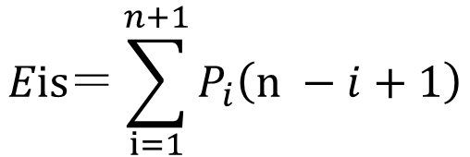

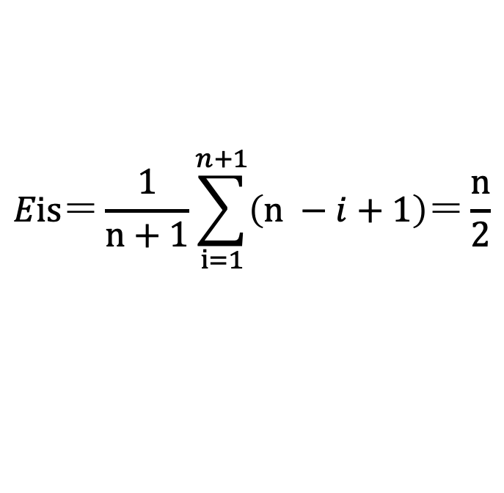
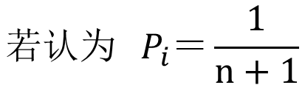
算法分析
设P_{i}是在第i个元素之前插入一个元素的概率，则在长度为n的线性表中插入一个元素时，所需移动的元素次数的平均次数为：
$$Eis＝\sum_{i=1}^{n+1}{P_{i}\left(n −i+1\right)}$$
$$若认为 P_{i}＝\frac{1}{n+1}$$
$$Eis＝\frac{1}{n+1}\sum_{i=1}^{n+1}{\left(n −i+1\right)＝\frac{n}{2}}$$
$$∴Τ\left(n\right)＝Ο\left(n\right)$$

Slide 13
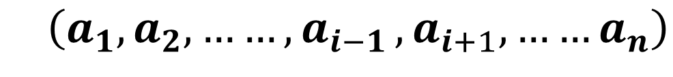
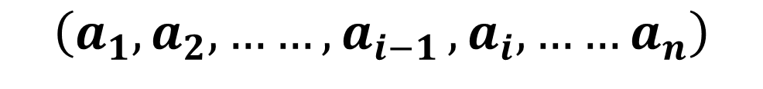
ListDelete(i, &e )的线性表实现
定义：将第i（1≤i ≤ n）个元素删除，使线性表
$$\left(a_{1},a_{2},……{,a}_{i−1},{a_{i},……a}_{n}\right)$$
变成长度为n-1的线性表
$$\left(a_{1},a_{2},……{,a}_{i−1},{a_{i+1},……a}_{n}\right)$$
需将第i+1至第n共（n-i)个元素前移

Slide 14
V数组下标
内存
元素序号
V数组下标
内存
元素序号
0
a1
1
0
a1
1
1
a2
2
1
a2
2
i-1
ai
i
i-1
ai+1
i
i
ai+1
i+1
i
ai+2
i+1
n-1
an
n
n-2
an
n-1
n
n+1
n-1
n

Slide 15
int Delete(int i,ElemType L[], ElemType &e, int *N){
//N为表长, i为删除位置, e为返回值
int n=*N;
if((i<1) || (i>n)) return 0;
else{
int j;
e = L[i-1];
for(j=i; j<n; j++) L[j-1] = L[j]; //从前到后
*N= --n;
return 1;
}
}

Slide 16
线性表的类C语言实现-删除
Status ListDelete_Sq(SqList &L, int i, ElemType &e) {
if ((i < 1) || (i > L.length)) return ERROR;
p = &(L.elem[i-1]); // p 为被删除元素的位置
e = *p; // 被删除元素的值赋给 e
q = L.elem+(L.length-1); // 表尾元素的位置
for (++p; p <= q; ++p) *(p-1) = *p; // 元素左移
--L.length; // 表长减1
return OK;
} // ListDelete_Sq

Slide 17
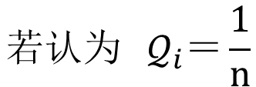
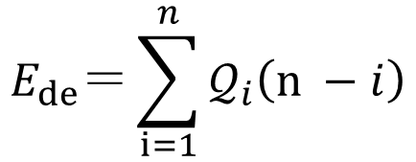

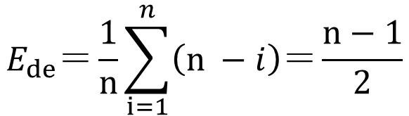
算法分析
设Qi是删除第i个元素的概率，则，在长度为n的线性表中删除一个元素时，所需移动的元素次数的平均次数为：
$$E_{de}＝\sum_{i=1}^{n}{𝒬_{i}\left(n −i\right)}$$
$$若认为 𝒬_{i}＝\frac{1}{n}$$
$$E_{de}＝\frac{1}{n}\sum_{i=1}^{n}{\left(n −i\right)＝\frac{n−1}{2}}$$
$$∴Τ\left(n\right)＝Ο\left(n\right)$$

Slide 18
故在顺序表中插入或删除一个元素时，平均移动表的一半元素。当n很大时，效率很低！
之后将学习 更优秀的数据结构，可以达到O(log n)的插入和删除。

Slide 19
小节：顺序表的优缺点
优点
逻辑相邻，物理相邻
可随机读取修改任一元素(random access)
存储空间使用紧凑
缺点
插入、删除需移动大量的元素
预先分配空间需按最大空间分配，利用不充分！
表容量难以扩充

Slide 20
2.3 线性表的链式存储结构
一组任意的存储单元存储线性表数据元素
利用指针实现逻辑关系。每个数据元素a_{i}，除存储本身信息外，还需存储 其直接后继的(地址)信息
结点
数据域：元素本身信息
指针域：指示直接后继的存储位置
结点
数据域 指针域

Slide 21
例
数据域
指针域
H
ZHAO
存储地址
1
LI
49
QIAN
7
QIAN
13
13
SUN
1
SUN
19
WANG
NULL
LI
头指针
25
31
WU
43
ZHOU
H
37
37
ZHAO
7
WU
43
ZHENG
19
49
ZHOU
31
ZHENG
指针也称作链。
由指针连起来的线性表称作链表。
WANG
^

Slide 22
单链表
只含一个指针域的链表叫单链表。
typedef struct LNode {
datatype data;
struct LNode *next;//指向相同类型结点的指针
}LNode;
实现
LNode *p;
(*p)表示p所指向的结点
(*p).data ⇔ p->data p所指向结点的数据域
(*p).next ⇔ p->next p所指向结点的指针域
data
link
p
结点（*p）
生成新结点：p=(LNode *)malloc(sizeof(LNode))
回收结点p： free(p)

Slide 23
“带头节点”的单链表
有时，在单链表第一个结点前附设一个结点 叫头节点。头结点指针域为空表示线性表为空。
头结点
h
a1
a2
…...
an ^
h
^
空表
引入头结点的主要作用：
其数据域可以用来存储链表的长度。
使得某些代码稍微更容易一点。

Slide 24
建立单链表
两个方法：头插入法，尾插入法。
头插入法建表
(从空表开始) 读入数据a后 生成新结点p并将a存放到p的数据域中，然后将p插入到当前链表的表头上。即每次插入的结点都作为链表的第一个结点。
算法简单；生成的链表中结点次序和输入顺序相反
尾插入法建表
将p插入到当前链表的尾部，使其成为链表的尾结点。

Slide 25
头插入法的C语言实现
LNode * create_LinkList(){
LNode * head, *p;
head= (LNode *) malloc( sizeof(LNode));
head->next=NULL; // 创建表头结点
For (int i = 0; i < n; i++){
int a; scanf(“%d”, &a) ;
p= (LNode *)malloc(sizeof(LNode));
p–>data=a; // 数据域赋值
p–>next=head–>next ; head–>next=p ; // 钩链
}
return head; // 返回head
}

Slide 26
尾插入法的C语言实现
LNode * create_LinkList() {
LNode *head, *tail, *p;
head=tail=(LNode *)malloc(sizeof(LNode));
tail->next=NULL; // 创建单链表的表头结点
For (int i = 0; i < n; i++){
int a; scanf(“%d”,& a);
p= (LNode *)malloc(sizeof(LNode));
p–>data=a; // 数据域赋值
p–>next=NULL; tail–>next=p; //钩链
tail=p;
}
return head; // 返回head
}

Slide 27
头插入法与尾插入法的时间复杂度
无论是哪种建表方法（头插入/尾插入），如果要建立的单线性链表的结点是n个，算法的时间复杂度为O(n)。

Slide 28
基本操作回顾
创建（初始化）
InitList
销毁 DestroyList
ListEmpty、ListLength
PriorElem
NextElem
GetElem
Int LocateElem
ListTraverse
ClearList 清空
PutElem 修改
插入&删除
ListInsert ListDelete

Slide 29
GetElem
条件：L 已存在，1≤i≤LengthList(L)
操作：返回 L 中第 i 个数据元素的值到e
ElemType Get_Elem(LNode *L ， int i){
int j ; LNode *p;
p=L->next; j=1; /* 使p指向第一个结点 */
while (p!=NULL && j<i)
{ p=p–>next; j++; }
//避免在p==NULL时访问p->next.
if (p==NULL) return fail;
else return(p->data);
}

Slide 30
ListInsert
void Insert (LNode *L，int i，ElemType e){
int j=0; LNode *p = L，*q;
while ( p!=NULL && j<i-1) { p=p–>next; j++; }
if (j!=i-1) printf(“i太大或i为0!!\n ”);
else{
q=(LNode *)malloc(sizeof(LNode));
q–>data=e; q–>next=p–>next; p–>next=q;
}
}
p
a
b
p->next=q;
e
q->next=p->next;
q

Slide 31
ListDelete
条件：L 已存在，1≤i≤LengthList(L)
操作：删除单链表中的第i个结点。
void Delete (LNode *L, int i){
int j=1; LNode *p = L，*q = L->next;
while ( p->next!=NULL&& j<i)
{ p=q; q=q–>next; j++; }
if (j!=i) printf(“i太大或i为0!!\n ”);
else { p–>next=q–>next; free(q); }
}
找到a_{i-1}的存储位置p
p
a
b
c
p->next=p->next->next;

Slide 32
ListDeleteByValue（L,key）
操作：删除单链表中值为key的第一个结点。
思路：与按值查找（LocateElem) 类似，先找值为key的第一个结点。存在则删除；否则报告不存在
void DeleteByValue(LNode *L，int key){
LNode *p=L, *q=L–>next;
while ( q!=NULL&& q–>data!=key)
{ p=q; q=q–>next; }
if (q != NULL)
{ p->next=q->next; free(q); }
else printf(“所要删除的结点不存在!\n”);
}

Slide 33
有序单链表的合并（指针修改）
设有两个有序的单链表，头指针分别是La 、 Lb
通过修改指针，将它们合并为一个有序链表。
p
La
3
12
……
23 ⋀
-7
Lb
4
9
……
15 ⋀
-2
q
初始状态

Slide 34
p
La
Lc
3
12
……
23 ⋀
-7
Lb
4
9
……
15 ⋀
-2
s
q
合并了最初2个结点后的状态
p 、q：链表La、Lb的当前被访问结点
s：合并过程中合并的链表的最后一个结点。

Slide 35
LNode *Merge(LNode *La， LNode *Lb){
LNode *Lc, *p , *q , *s;
Lc=La ; s=La ; p=La->next ; q=Lb->next ;
while (p!=NULL && q!=NULL)
if (p->data < q->data)
{ s->next=p ; s=p ; p=p->next ; }
else
{ s->next=q ; s=q ; q=q->next; }
if (p!=NULL) s->next=p ; else s->next=q;
free(Lb) ;
return(Lc) ;
} // 算法分析 O(m+n)

Slide 36
单链表与顺序表的特点
单链表特点
动态结构
不需预先分配空间
指针占额外存储空间
不能随机存取 查找速度慢
插入和删除运算无需移动结点，仅需修改指针。解决了顺序表的插入或删除需要移动大量元素的问题。
顺序表特点
可随机存取任一元素(random access)
存储空间使用紧凑
插入、删除需移动大量的元素
预先分配空间需按最大空间分配，利用不充分！
表容量难以扩充

Slide 37


应用举例：一元多项式的表示及相加
$Ρ_{n}\left(x\right)＝$ $Ρ_{0}+$ $Ρ_{1}x+$ $Ρ_{2}x^{2}+······+Ρ_{n}x^{n}$
可用线性表P表示
$P\left(x\right)＝$ ${(Ρ}_{0},$ $Ρ_{1},$ $Ρ_{2}, ······Ρ_{n})$
但对 这样的多项式浪费空间
$S\left(x\right)＝$ $1+$ $3x^{1000}+{2x}^{2000}$
$$P_{n}(x)=P_{1}x^{e_{1}}+P_{2}x^{e_{2}}+⋯⋯+P_{m}x^{e_{m}}$$
其中
$$0≤e_{1}<e_{2}⋯⋯<e_{m}（P_{i}为非零系数）$$
用数据域含两个数据项的线性表表示
$$\left(\left(P_{1}，e_{1}\right)，\left(P_{2}，e_{2}\right)，⋯⋯\left(P_{m}，e_{m}\right)\right)$$
其存储结构可以用顺序存储结构，也可以用单链表

Slide 38


单链表的结点定义
typedef struct node
{ int coef, exp;
struct node *next;
}JD;
coef
exp
next
$A\left(x\right)＝$ $7+$ $3x+{9x}^{8}$ $+ {5x}^{17}$
$B\left(x\right)＝$ $8x+{22x}^{7}$ ${— 9x}^{8}$
$$C\left(x\right)＝A\left(x\right)+B\left(x\right)＝7+ 11x+{22x}^{7} + {5x}^{17}$$
A
-1
7 0
3 1
9 8
5 17 ^
B
-1
8 1
22 7
-9 8 ^
C
-1
7 0
11 1
22 7
5 17 ^

Slide 39
运算规则
设p,q分别指向A,B中某一结点，p,q初值是第一结点
p->exp < q->exp: p结点是和多项式中的一项
p后移,q不动
比较
p->exp 与q->exp
p->exp > q->exp: q结点是和多项式中的一项
将q插在p之前,q后移,p不动
p->exp = q->exp: 系数相加
0：从A表中删去p,
释放p,q，p,q后移
≠0：修改p系数域,
释放q，p,q后移
若q==NULL，结束
直到p或q为NULL
若p==NULL，将B中剩余部分连到A上即可

Slide 40
算法描述
pre
pre
pre
p
p
p
p
p
p
pa
pa
pa
-1
7 0
11 1
9 8
5 17 ^
-1
-1
11 1
11 1
9 8
9 8
5 17 ^
7 0
5 17 ^
pa
7 0
pa
-1
pa
-1
7 0
3 1
9 8
5 17 ^
-1
7 0
11 1
9 8
5 17 ^
7 0
3 1
9 8
5 17 ^
pb
pb
pb
-1
8 1
22 7
-9 8 ^
-1
-1
22 7
22 7
-9 8 ^
8 1
-9 8 ^
pb
8 1
pb
q=NULL
pb
-1
8 1
22 7
-9 8 ^
q=NULL
-1
8 1
22 7
-9 8 ^
-1
8 1
22 7
-9 8 ^
q
pre
q
q
q
pre
pre
pa
-1
7 0
11 1
22 7
5 17 ^

Slide 41
void addpoly(LNode *pa, LNode *pb){
LNode *p,*q,*u,*pre;
int x;
p=pa->next; q=pb->next;
pre=pa;
while ((p!=NULL) && (q!=NULL)){
if(p->exp < q->exp)
{pre=p; p=p->next;}
else if(p->exp > q->exp){
u=q->next;
q->next=p;
pre->next=q;
pre=q; q=u;
}
else{ //p->exp == q->exp
x=p->coef+q->coef;
if(x!=0)
{p->coef=x; pre=p;}
else
{pre->next=p->next; free(p);}
p=pre->next;
u=q;
q=q->next;
free(u);
}
}
if(q!=NULL) pre->next=q;
free(pb);
}

Slide 42
Thanks 工学园 1-202 wangjb33@mail.sysu.edu.cn

